Slide 2
Der Radiator

Slide 3
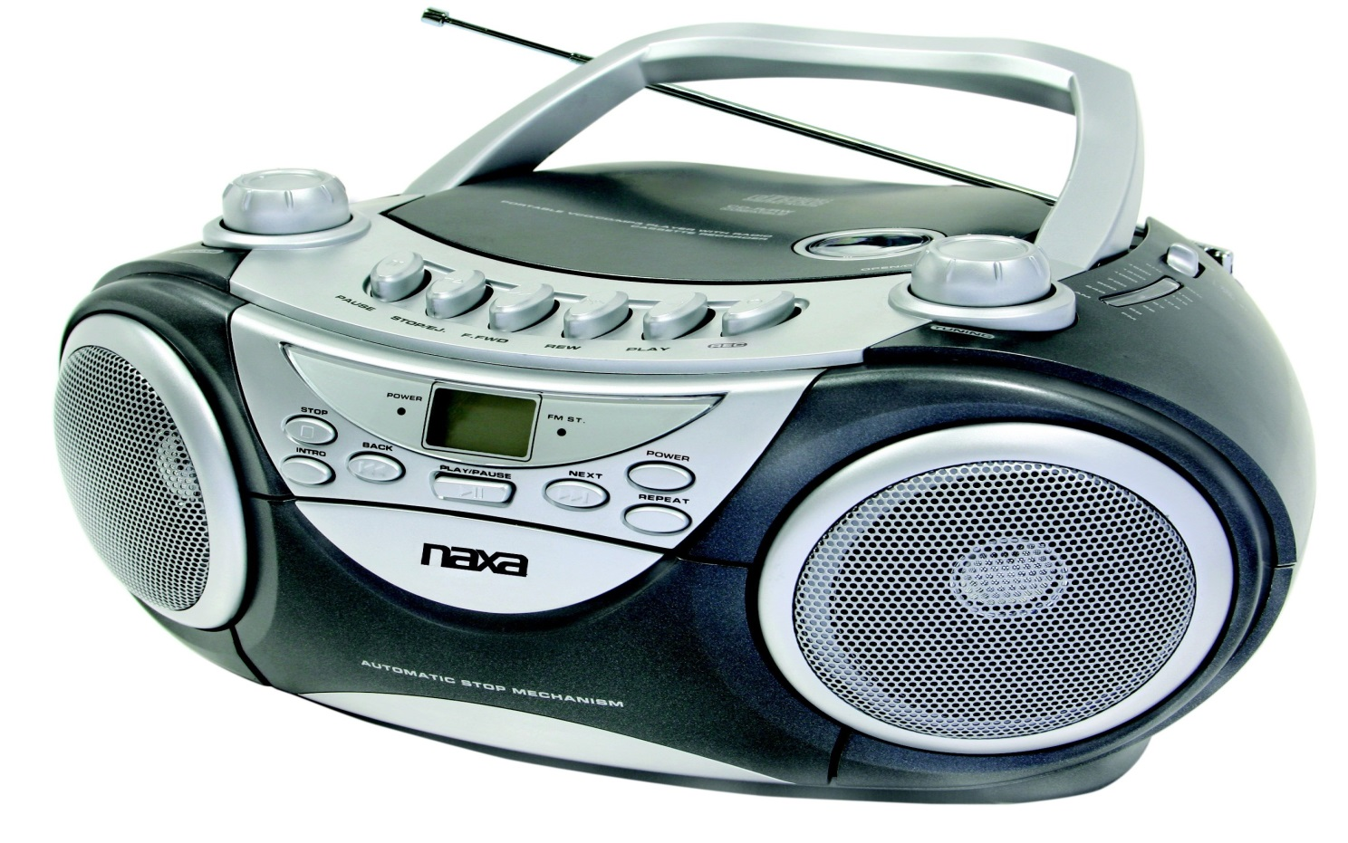
das Radio

Slide 4
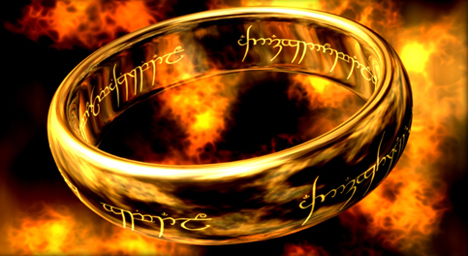
der Ring

Slide 6
Mein Hut, der hat drei Ecken My hat, it has three corners
Mein Hut, der hat drei Ecken,
Drei Ecken hat mein Hut.
Und hätt‘ er nicht drei Ecken,
So wär’s auch nicht mein Hut.
My hat, it has three corners,
Three corners, my hat has.
And if it didn’t have three corners,
My hat wouldn’t be my hat.

Slide 7
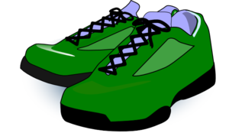
Der Schuh Die Schuhe

Slide 8
Der Handschuh Die Handschuhe

Slide 9
Die Socke Die Socken

Slide 10
Der Rock

Slide 11
Der Mantel

Slide 12
Die Stiefel

Slide 13
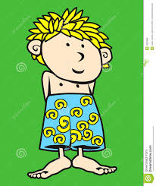
Die Shorts

Slide 14
Die Bluse

Slide 15
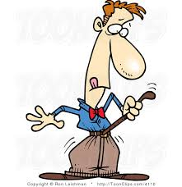
Der Gürtel

Slide 16
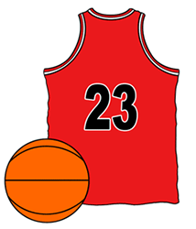
Das Trikot

Slide 17
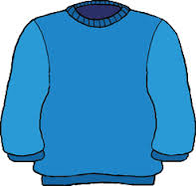
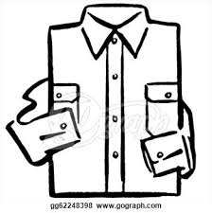
Was fehlt?
.... fehlt
What is missing
.... is missing

Slide 18
Was fehlt?
.... fehlt
What is missing
.... is missing

Slide 19
Was fehlt?
.... fehlt
What is missing
.... is missing

Slide 20
Was fehlt?
.... fehlt
What is missing
.... is missing

Slide 21
Was fehlt?
.... fehlt
What is missing
.... is missing

Slide 22
Was fehlt?
.... fehlt
What is missing
.... is missing

Slide 23
Was fehlt?
.... fehlt
What is missing
.... is missing

Slide 24
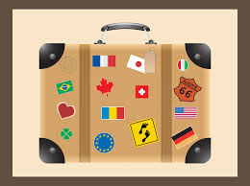
The holiday - Der Urlaub
I pack
In my suitcase
Ich packe
In meinen Koffer

Slide 25
Welches Tier bin ich? - Which animal am I? Wau X 4 – Woof x 4
Ich bin ...
Laut
Leise
Schnell
Langsam
Groß
Klein
Stark
Schüchtern
Wild
Normalerweise
Ich habe ... (große Ohren Haare)/keine Beine
I am ...
Loud
Quiet
Fast/Quick
Slow
Big/Tall
Small/Short
Strong
Shy/Timid
Fierce
Normally
I have ... big ears/
no legs

Slide 26
The tiger – Der Tiger

Slide 27
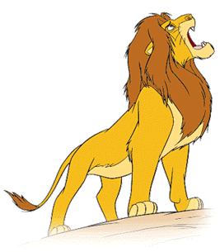
The lion – Die Löwe

Slide 28
The fish – Der Fisch

Slide 29
The snake – Die Schlange

Slide 30
The bird – Der Vogel

Slide 31
The rabbit – Das Kaninchen

Slide 32
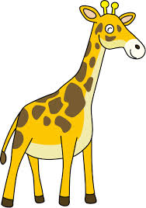
The giraffe – die Giraffe

Slide 33
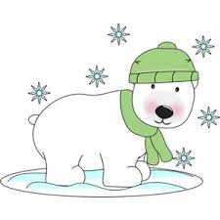
The polar bear – Der Eisbär

Slide 34
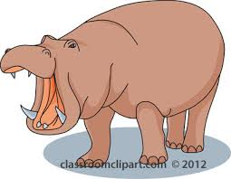
The hippo – Das Nilpferd

Slide 35
The penguin – der Pinguin

Slide 36
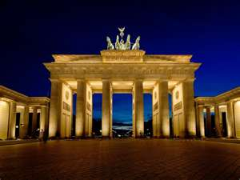
Welches Tier bin ich?
Bist du der/die/das ...?
Ja, ich bin der/die/das...
Nein, ich bin nicht der/die/das...
Are you the ...?
Yes, I am the ...
No, I am not the ....

Slide 37
Welches Tier bin ich? - Which animal am I? Wau X 4 – Woof x 4
Ich bin ...
Laut
Leise
Schnell
Langsam
Groß
Klein
Stark
Schüchtern
Wild
Normalerweise
Ich habe ... (große Ohren Haare)/keine Beine
I am ...
Loud
Quiet
Fast/Quick
Slow
Big/Tall
Small/Short
Strong
Shy/Timid
Fierce
Normally
I have ... big ears/
no legs

Slide 38
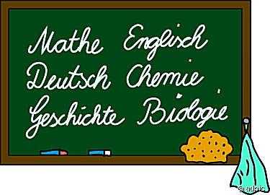
Was ist dein Lieblingsfach?
Mathe ist mein Lieblingsfach x 3
Was ist dein Lieblingsfach?
Mathe oder was?
Sachkunde ist mein Lieblingsfach x 3
Was ist dein Lieblingsfach?
Sachkunde oder was?
Maths is my favourite-subject x 3
What is your favourite subject?
Maths or what?
Topic is my favourite subject x 3
What is your favourite subject?
Topic or what?

Slide 39
The school subject – das Schulfach
Maths
German
Science
English
PE
Music
Art
RE
D.T.
ICT
Geography
History
Mathe
Deutsch
Sachkunde
Englisch
Sport
Musik
Kunst
Religion
Werken
IKT
Geografie
Geschichte

Slide 40
The school – die Schule
What is your favourite subject?
My favourite subject is…
What subject do you like?
What subject don’t you like?
I like …
I don’t like …
The break
The lesson
The homework
Was ist dein Lieblingsfach?
Mein Lieblingsfach ist …
Welche Fach magst du?
Welche Fach magst du nicht?
Ich mag …
Ich mag … nicht
die Pause
die Schulstunde/Stunde
die Hausaufgaben

Slide 41
werken

Slide 42
Geografie
Englisch
Religion
Geschichte
Hausaufgaben
Kunst

Slide 43
Mathe
Sachkunde
Geografie
Kunst
Geschichte
Hausaufgaben

Slide 44
Mathe
Englisch
Religion
Hausaufgaben
Sachkunde
Kunst
werken

Slide 45
The school – die Schule
The break
The lesson
The homework
The lunchtime
The assembly
(The) Reading
Short/Shorter than
Long/Longer than
Early/Earlier than
Late/Later than
die Pause
die Schulstunde/Stunde
die Hausaufgaben
die Mittagspause/ die Mittagszeit
die Versammlung
(das) Lesen
kurz/kürzer als
Lang/länger als
Früh/früher als
Spät/später als
Bonus
Words

Slide 46
My timetable – Mein Stundenplan
On Monday
On Tuesday
On Wednesday
in the first hour (lesson) is …
in the second hour is …
in the third hour is …
in the fourth hour is ..
I have in the fifth hour …
I have in the sixth hour …
I have in the seventh hour …
Am Montag
Am Dienstag
Am Mittwoch
in der ersten Stunde ist …
in der zweiten Stunde ist ...
in der dritten Stunde ist …
in der vierten Stunde ist …
Ich habe in der fünften Stunde …
Ich habe in der sechten Stunde …
Ich habe in der siebten Stunde …

Slide 47
Happy Birthday Song in German
Zum Geburtstag viel Glück! Zum Geburtstag viel Glück! Zum Geburtstag liebe/r ... (add the name of birthday person) Zum Geburtstag viel Glück!
Viel Glück! - Good Luck!/All the best!

Slide 48
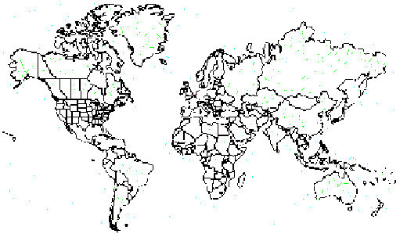
Oggy Oggy Oggy
Europe
Oggy Oggy Oggy
Asien
Nord und Süd Amerika
Oggy Oggy Oggy
Afrika

Slide 49
Europe – Europa
Great Britain
Ireland
France
Germany
Austria
Switzerland
Großbrittanien
Irland
Frankreich
Deutschland
Österreich
die Schweiz

Slide 50
North America – Nordamerika
The USA
Canada
Mexico
die USA
Kanada
Mexiko

Slide 51
South America – Südamerika
Argentina
Brazil
Chile
Argentinien
Brasilien
Chile

Slide 52
Asia – Asien
China
India
Japan
China
Indien
Japan

Slide 53
Africa – Afrika
Nigeria
Egypt
South
Africa
Nigeria
Ägypten
Südafrika

Slide 54
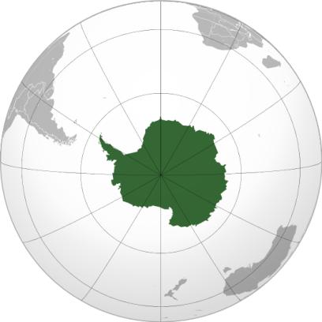
Oceania – Ozeanien
Australia
New
Zealand
Australien
Neuseeland
Antarctica – Antarktis
7

Slide 55
Map and Cards – Landkarte und Karten
I travel to …
I visit …
That is in …
Where is …?
….. is in …..
Ich fahre nach …
Ich besuche …
Das ist in …
Wo ist …?
….. ist in …..
Das

Slide 56
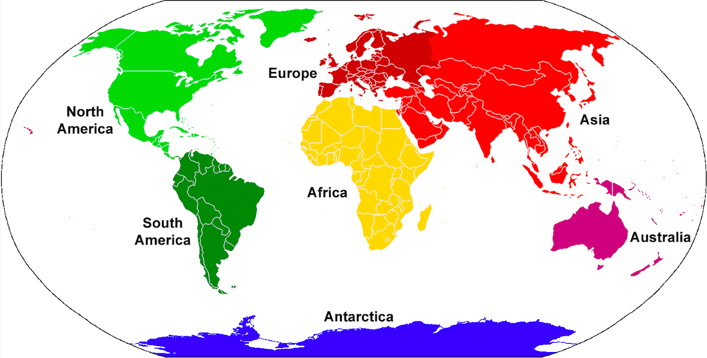
The continents – die Kontinente

Slide 57
Where is …? – Wo ist …?
North
South
East
West
Middle
In the North
In the South
In the East
In the West
In the Middle
Nord
Süd
Ost
West
die Mitte
Im Norden
Im Süden
Im Osten
Im Westen
In der Mitte

Slide 58
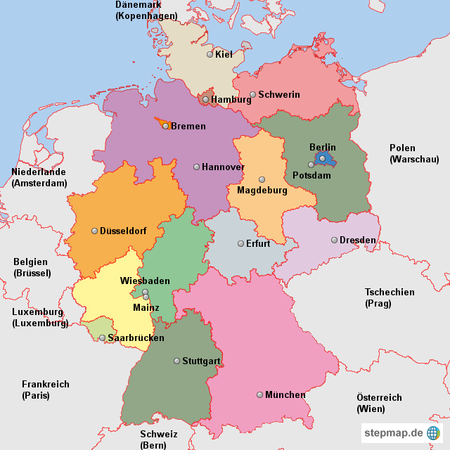
Map of Germany – Deutschlandkarte

Slide 59
House song - Hauslied
Here is the house for children
Here is always something going on
We are a great nursery
Come here, if small, if big
Hier ist das Haus für Kinder
Hier ist immer etwas los
Wir sind ein toller Kindergarten
Komm doch her, egal ob klein ob gross

Slide 60
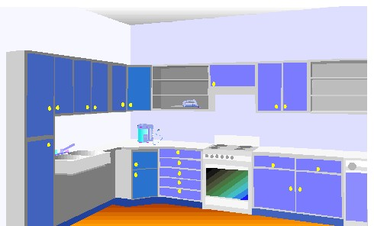
The Kitchen – die Küche
in the kitchen – in der Küche

Slide 61
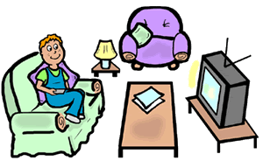
The living room – das Wohnzimmer
In the living room – Im Wohnzimmer

Slide 62
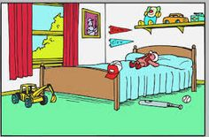
The bedroom – das Schlafzimmer
In the bedroom – Im Schlafzimmer

Slide 63
The garden – der Garten
In the garden – Im Garten

Slide 64
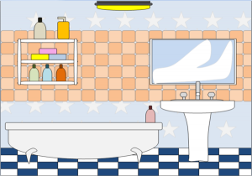
The bathroom – das Badezimmer
In the bathroom – Im Badezimmer

Slide 65
Other rooms – andere Zimmer
The play (child’s) room
The office
The cellar
The guestroom
The hallway
The loft
The dining room
Das Kinderzimmer
Das Büro
Der Keller
Das Gästezimmer
Der Flur
Das Loft
Das Esszimmer

Slide 66
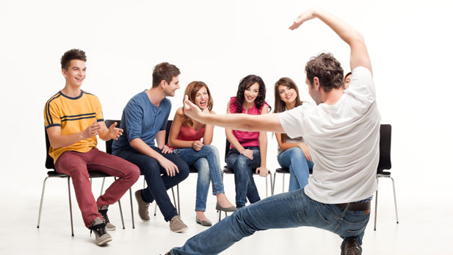
House Charades

Slide 67
To be - Sein
I am
You are
He is
She is
It is
They are
We are
Ich bin
Du bist
Er ist
Sie ist
Es ist
Sie sind
Wir sind

Slide 68
Translate – Übersetzen Sie
I am in the kitchen
You are in the living room
He is in the bedroom
She is in the garden
It is in the playroom
They are in the cellar
We are in the loft
Are you in the office?

Slide 69
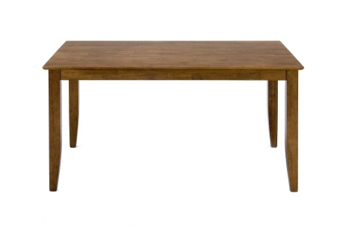
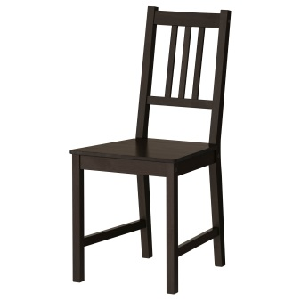
The window/s
die Fenster
The door/s
die Tür/die Türen
The table/s
der Tisch/die Tische
The chair/s
der Stuhl/die Stühle

Slide 70
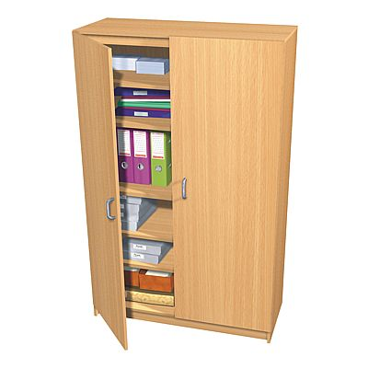
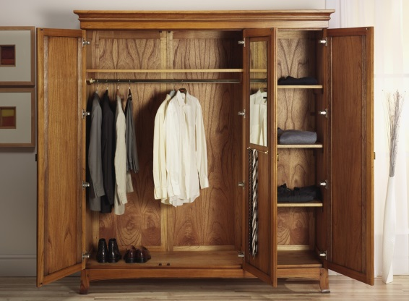
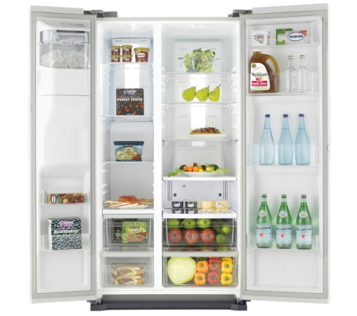
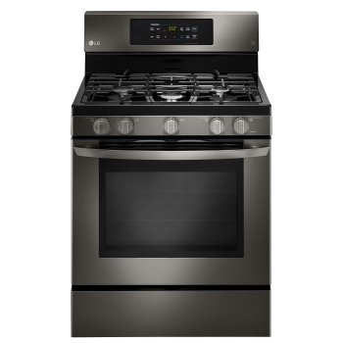
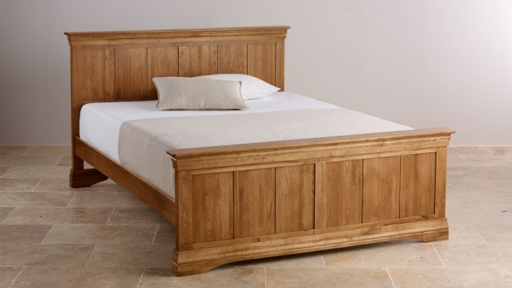
The cupboard/wardrobe
der Schrank
The fridge
der Kühlschrank
The oven
der Ofen
The bed
das Bett

Slide 71
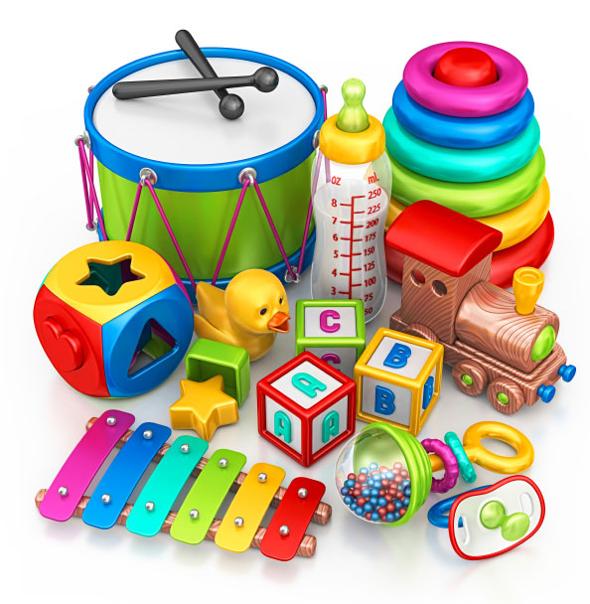
The television
der Fernseher
The toy/s
das Spielzeug/die Spielzeuge
The computer
der Computer
The toilet
die Toilette

Slide 72
Pictionary

Slide 73
To be - Sein
I am
You are
He is
She is
It is
They are
We are
Ich bin
Du bist
Er ist
Sie ist
Es ist
Sie sind
Wir sind
is
are

Slide 74
Translate – Übersetzen Sie
The window is in the loft
The wardrobe is in the bedroom
The fridge is in the kitchen
The TV is in the living room
The toilet is in the bathroom
The computer is in the office
The toys are in the playroom
The chairs are in the dining room

Slide 75
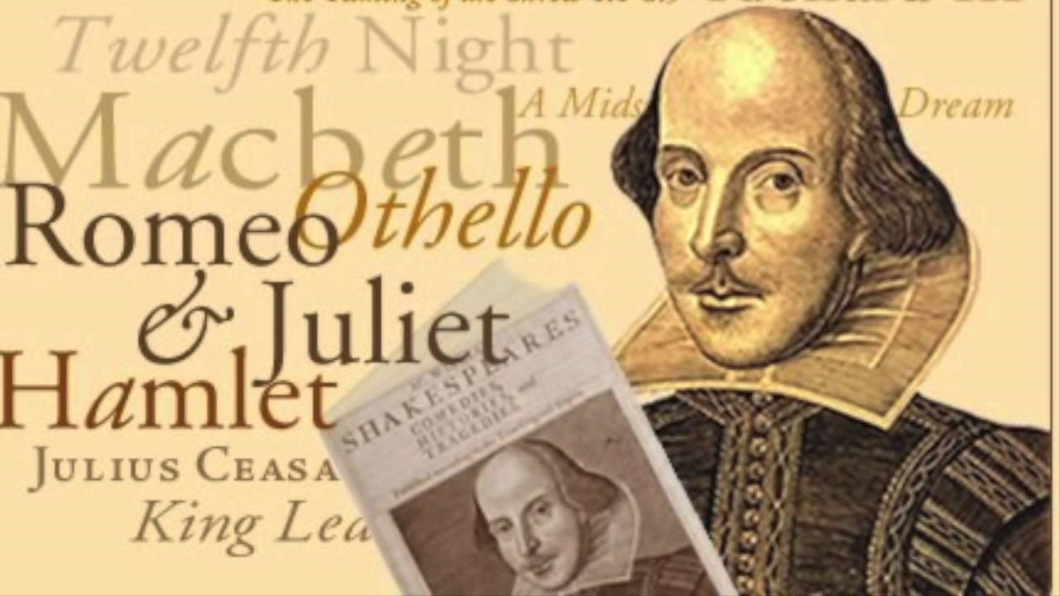
Shakespeare song
To be or not to be, that is the question
I am, you are, we are in the situation
Sein oder nicht sein, das ist hier die Frage
Ich bin, du bist, wir sind in der Lage

Slide 76
To be - Sein
I am
You are
He is
She is
It is
They are
We are
Ich bin
Du bist
Er ist
Sie ist
Es ist
Sie sind
Wir sind

Slide 77
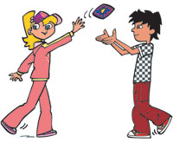
Bean Bag Pass

Slide 78
I am

Slide 79
You are

Slide 80
She is

Slide 81
He is

Slide 82
We are

Slide 83
They are

Slide 84
It is

Slide 85
The duck – Die Ente

Slide 86
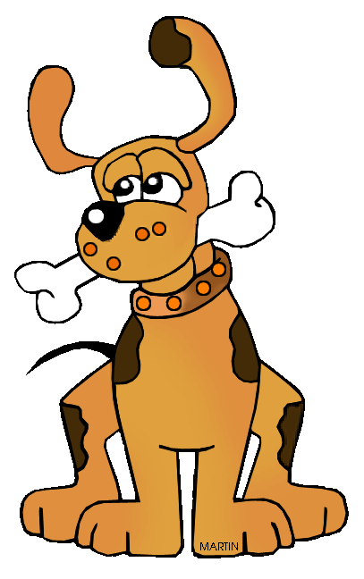
The dog – Der Hund

Slide 87
The bee – Die Biene

Slide 88
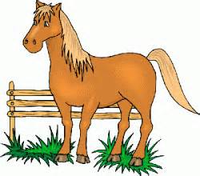
The horse – Das Pferd

Slide 89
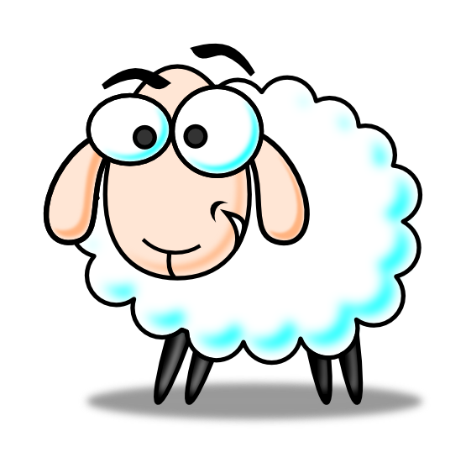
The sheep – das Schaf

Slide 90
The lion – Die Löwe

Slide 91
The snake – Die Schlange

Slide 92
The bird – Der Vogel

Slide 93
The hippo – Das Nilpferd

Slide 94
The penguin – der Pinguin

Slide 95
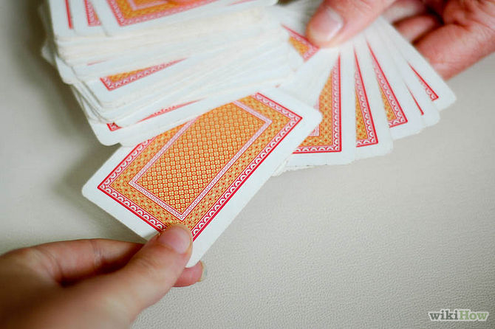
Pick a card and mime
I am
You are
He is
She is
It is
They are
We are
Ich bin
Du bist
Er ist
Sie ist
Es ist
Sie sind
Wir sind

Slide 96
To have - Haben
I have
You have
He has
She has
It has
They have
We have
Ich habe
Du hast
Er hat
Sie hat
Es hat
Sie haben
Wir haben

Slide 97
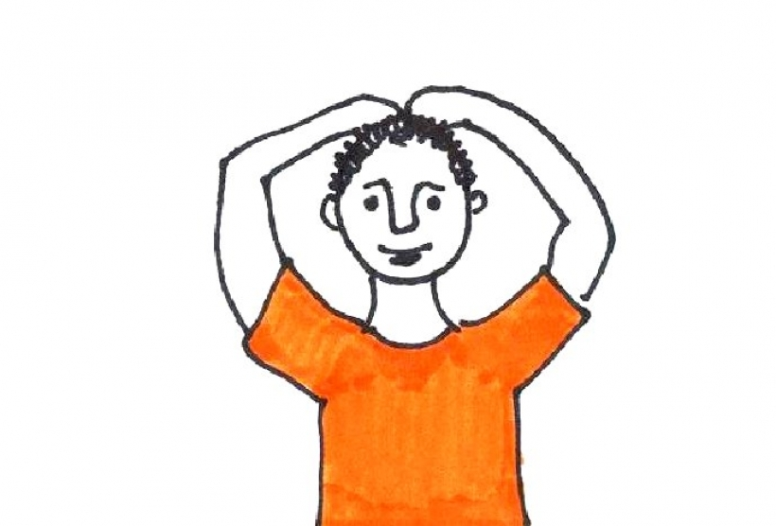
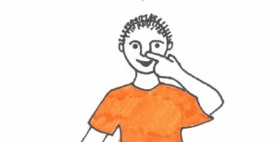
Secret Signal
Ich habe
Du hast
Er hat
Sie hat
Es hat
Sie haben
Wir haben

Slide 98
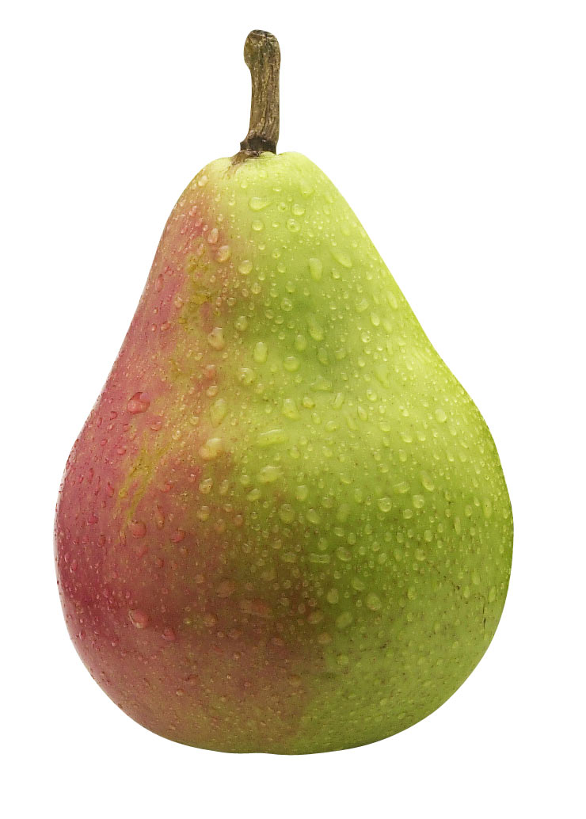
The pear – Die Birne

Slide 99
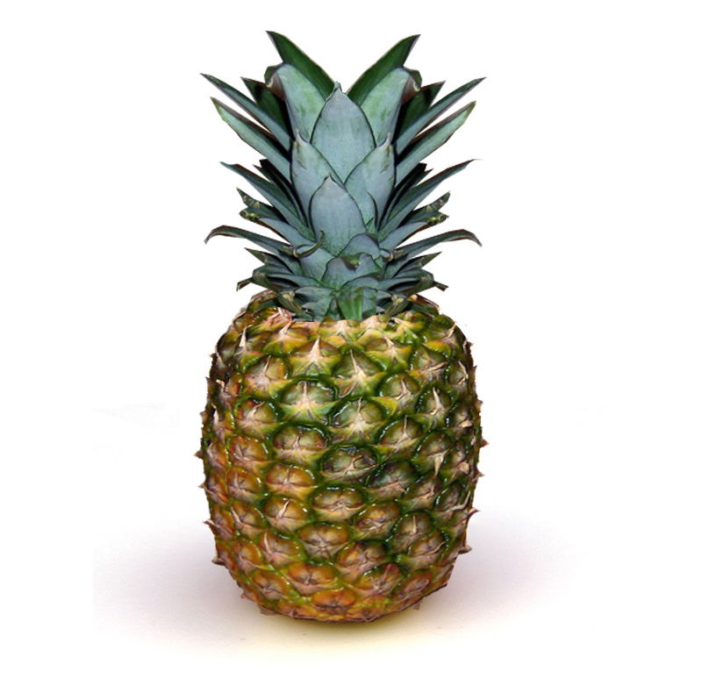
The pineapple – Die Ananas

Slide 100
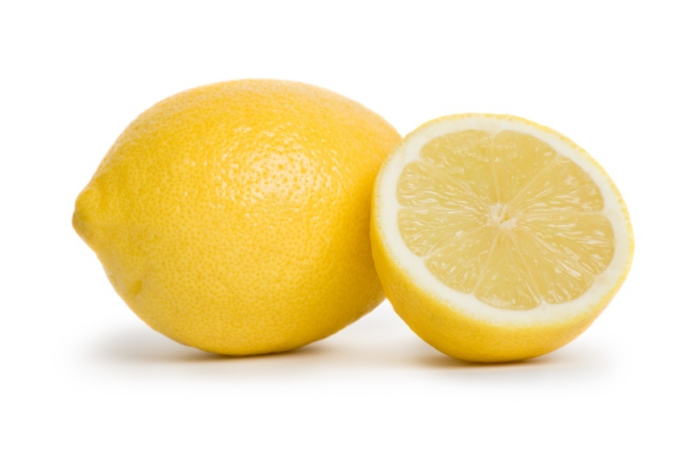
The lemon – Die Zitrone

Slide 101
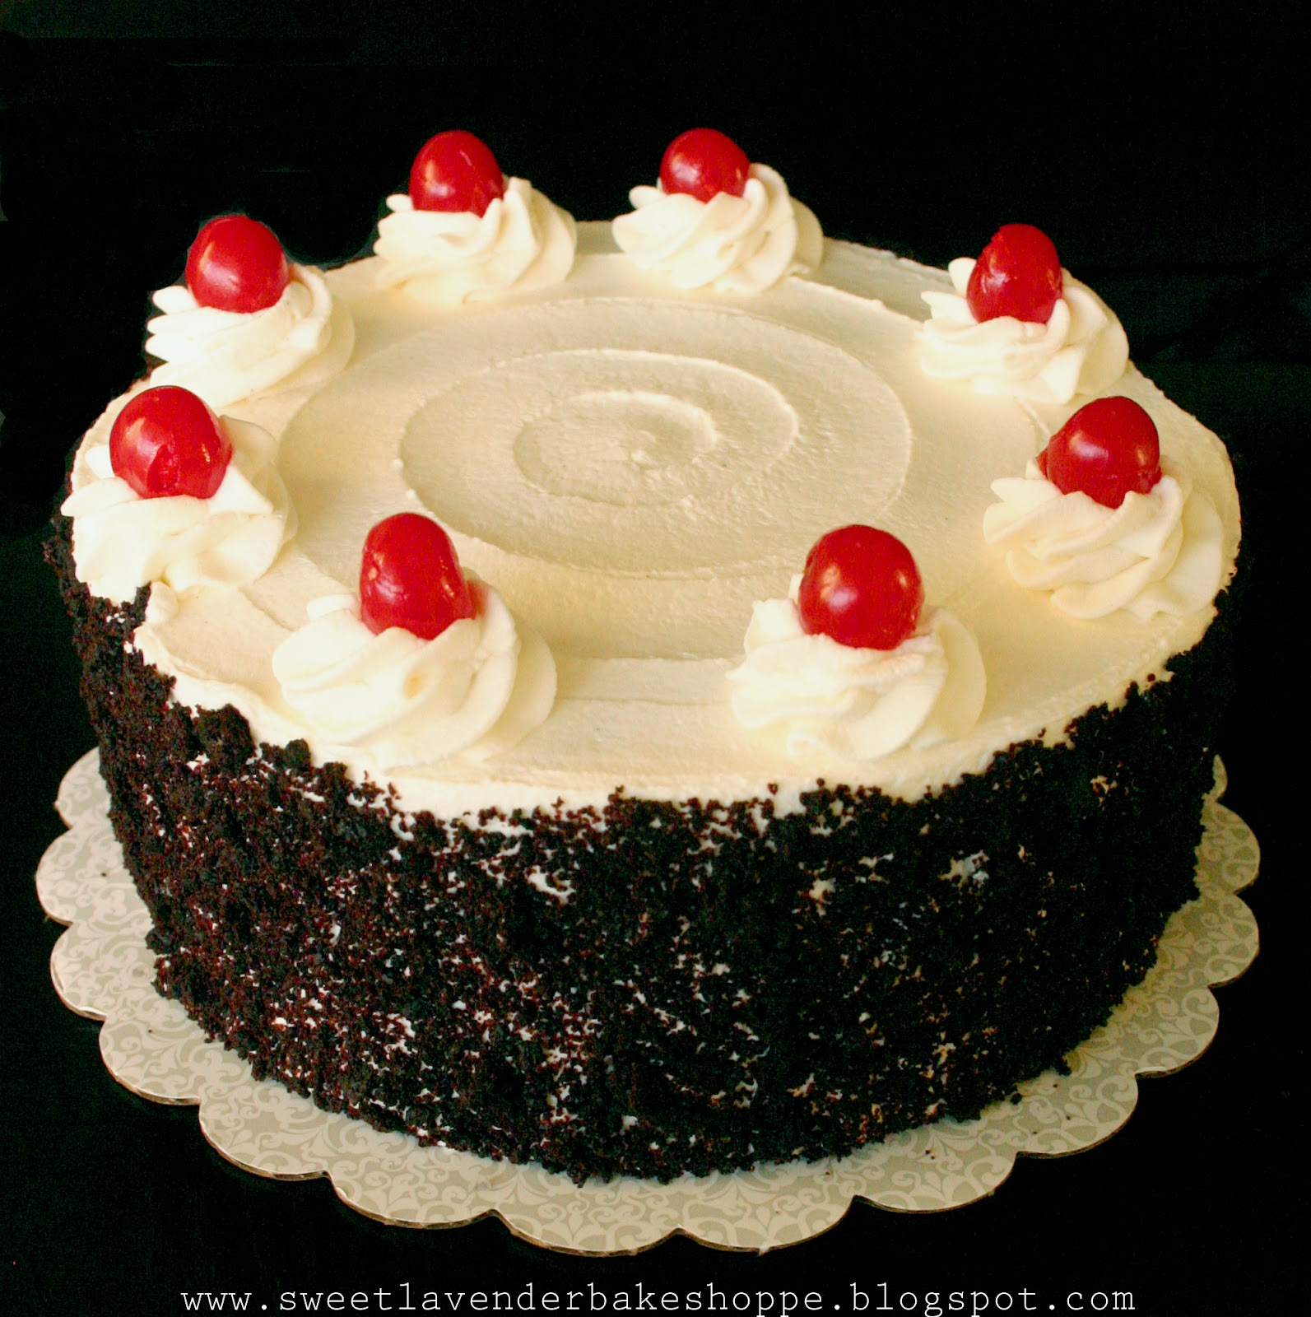
The cake – Der Kuchen

Slide 102
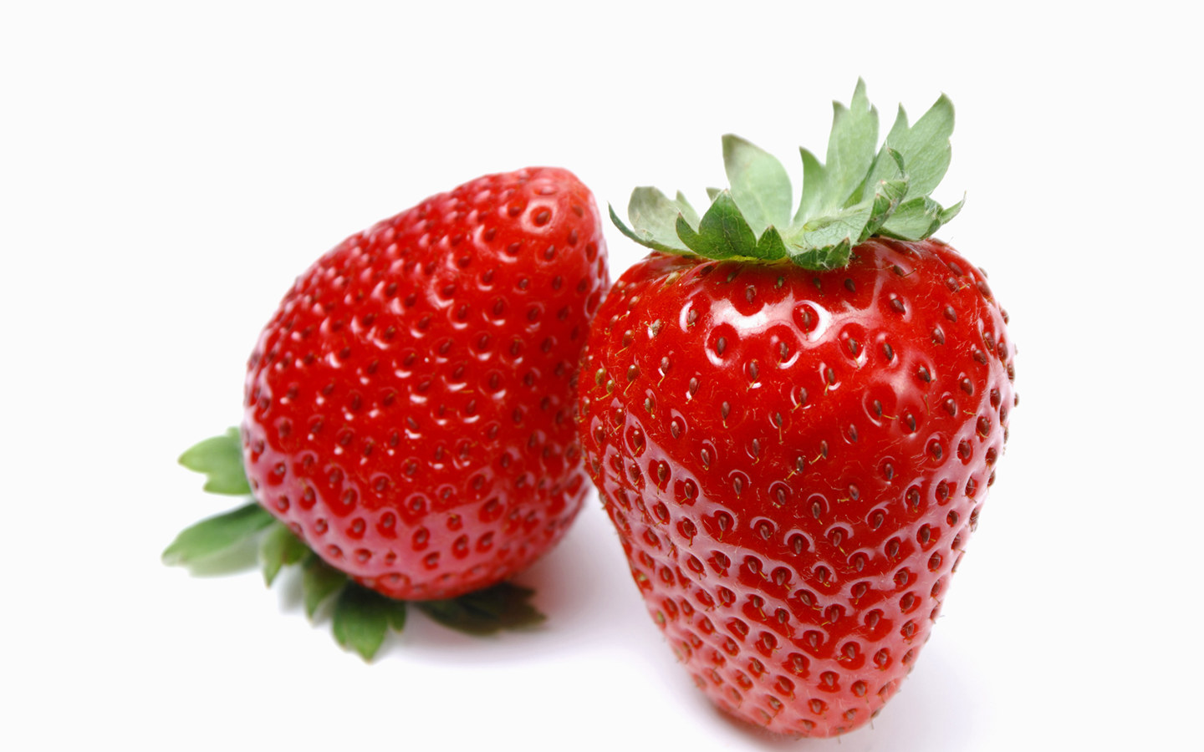
The strawberry – Die Erdbeere

Slide 103
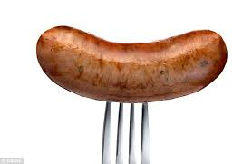
Die Wurst – The sausage

Slide 104
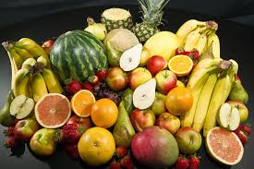
Das Obst – The fruit

Slide 105
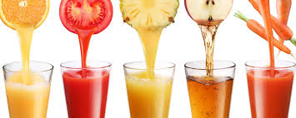
Der Saft – The juice

Slide 106
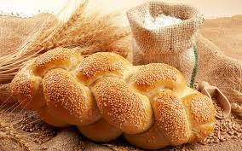
Das Brot – The bread

Slide 107
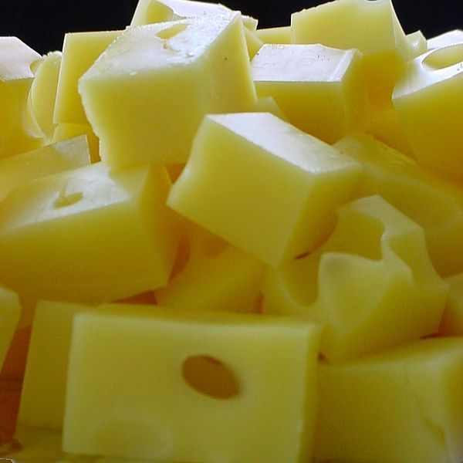
Der Käse - The cheese

Slide 108
Translate – Übersetzen Sie
She has the pear
You have the pineapple
He has the lemon
I have the cake
It has the strawberry
They have the sausage
We have the fruit
Lara has the juice

Slide 109
Running Dictation

Slide 110
?
Who is speaking?

Slide 111
Its all about Franzi – where is she? Es geht um Franzi – wo ist sie?
King or Queen of Knowledge König oder Königin von Kenntnissen
Warm
Heiß
Kalt
Eiskalt
Links
Rechts
Halt
Gerade aus
Ich brauche Hilfe
Ich habe Franzi gefunden
Warm
Hot
Cold
Ice cold
Left
Right
Stop
Straight on
I need help
I have found Franzi
Das war gut aha a - aha,
Das war fantastisch, Leiblingsantwort,
Felix und Franzi helfen uns,
Beim lernen von jedem Wort.
That was good aha a- aha,
That was fantastic, favourite answer,
Felix and Franzi help us,
To learn every word.

